Slide 1
ABC Grundlagen

Slide 2
Was wollen wir und heute ansehen
GAMS
Gefährdung durch ABC-Stoffe
Körperschutzformen
Dekonstufen
Gefahrentafel
Gefahrensymbol

Slide 3
GAMS
G
A
M
S
Gefahr erkennen
Absperren
Menschenrettung durchführen
Spezialkräfte

Slide 4
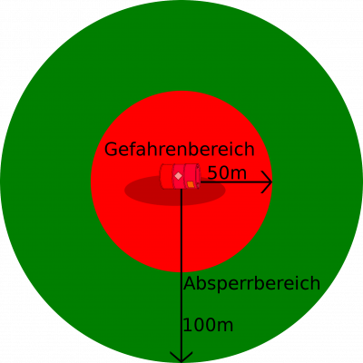
GAMS
Windrichtung
Topographie
Gewässer

Slide 5
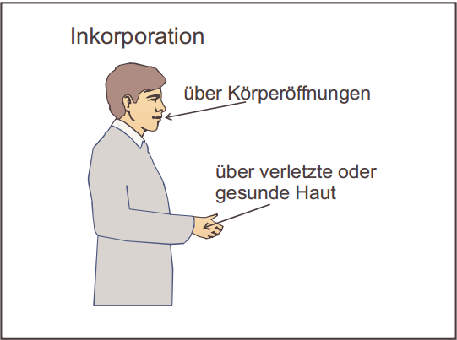
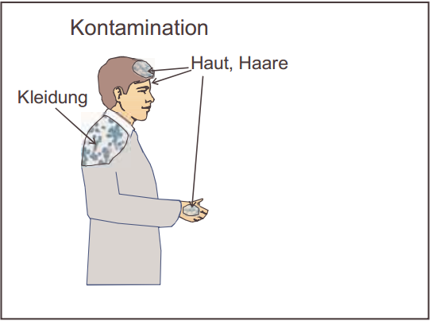
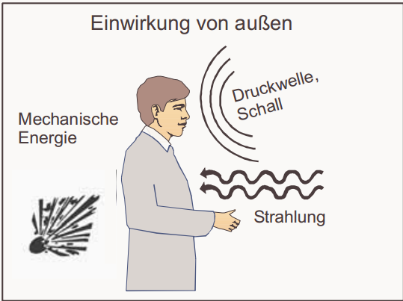
Gefährdung durch ABC Stoffe

Slide 6
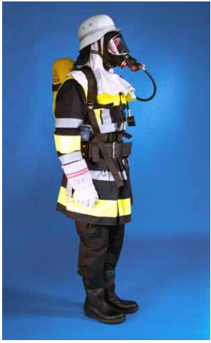
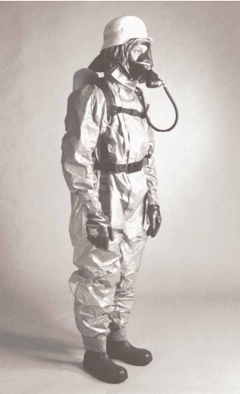
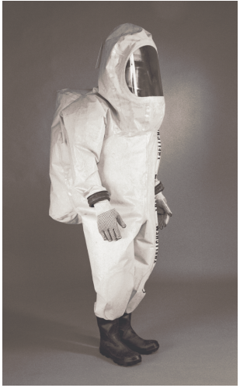
Körperschutzformen
Form 1
Nur feste Stoffe außen
Form 2
Feste Stoffe, begrenzt flüssige Stoffe
Form 3
Vollschutz

Slide 7
Dekonstufen
Dekon Stufe 1
Notdekon
Sofort ab dem Einsatz des 1ten Trupps
Beschädigung der Ausrüstung
Notfall
Dekon Stufe 2
Standard Dekon bei jedem ABC-Einsatz
Nur unter persönlicher Sonderausrüstung.
CSA
Dekon Stufe 3
Erweiterte Dekontamination im ABC-Einsatz
Bei mehrerer Personen bzw. bei schwerer Verschmutzung

Slide 8
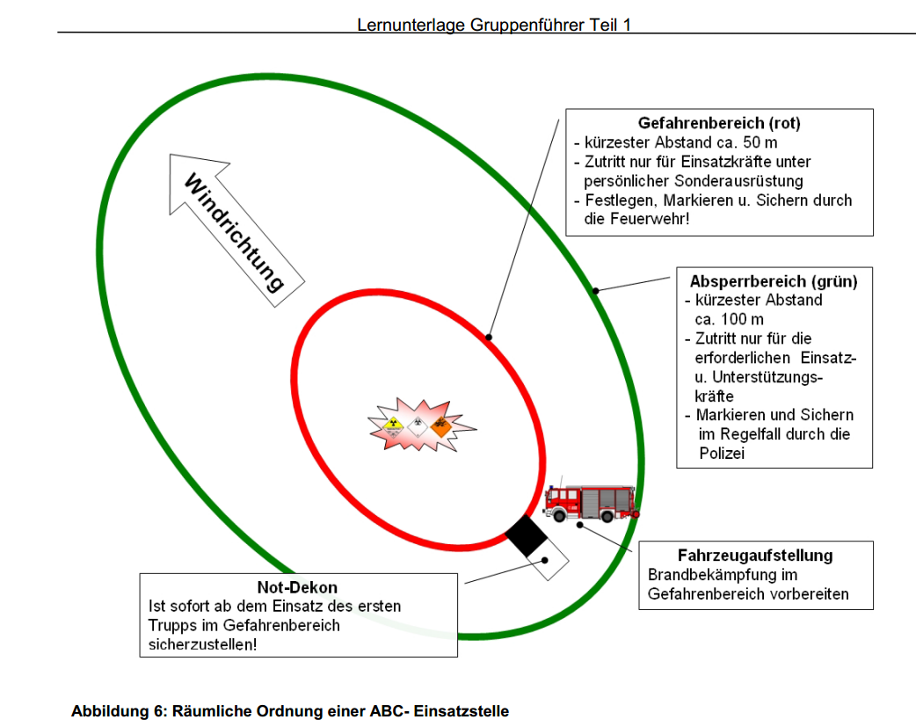
Dekonstufen

Slide 9
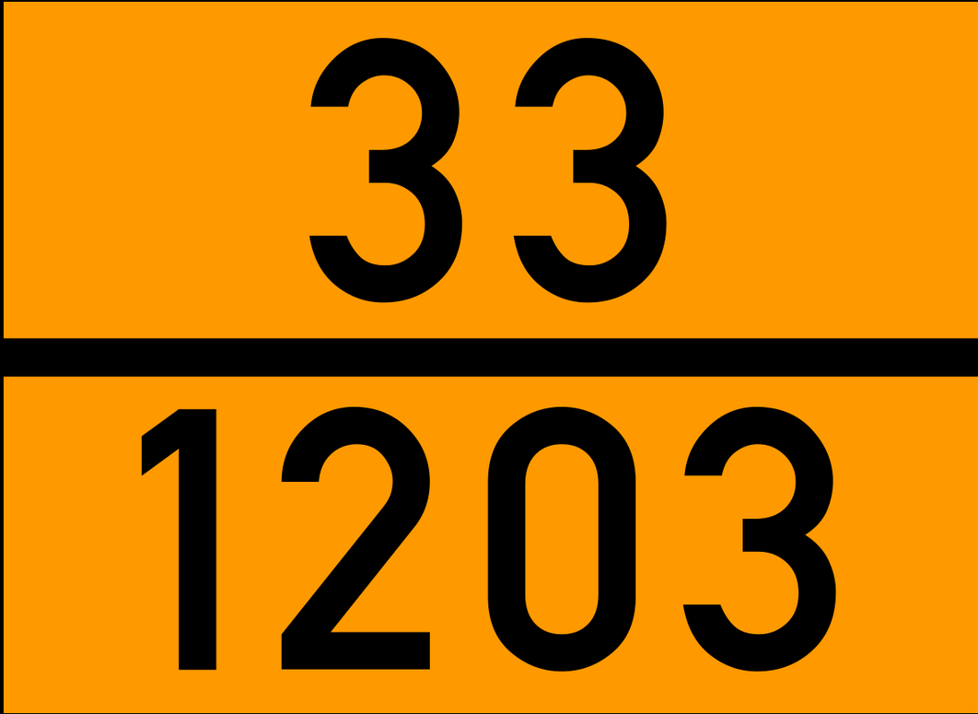
Gefahrentafel
Gefahrnummer
Stoffnummer

Slide 10
Übersicht Gefahrennummern
2 - Entweichen von Gas durch Druck oder durch chemische Reaktion
3 - Entzündbarkeit von flüssigen Stoffen (Dämpfen) und Gasen oder selbsterhitzungsfähiger flüssiger Stoff
4 - Entzündbarkeit von festen Stoffen oder selbsterhitzungsfähiger fester Stoff
5 - Oxidierende (brandfördernde) Wirkung
6 - Giftigkeit oder Ansteckungsgefahr
7 - Radioaktivität
8 - Ätzwirkung
9 - Gefahr einer spontanen heftigen Reaktion
0 - keine Zusatzgefahr
X - gefährlich bei Kontakt mit Wasser
Verdoppelte Ziffer = Erhöhte Gefahr
Erste Ziffer = Hauptgefahr

Slide 11
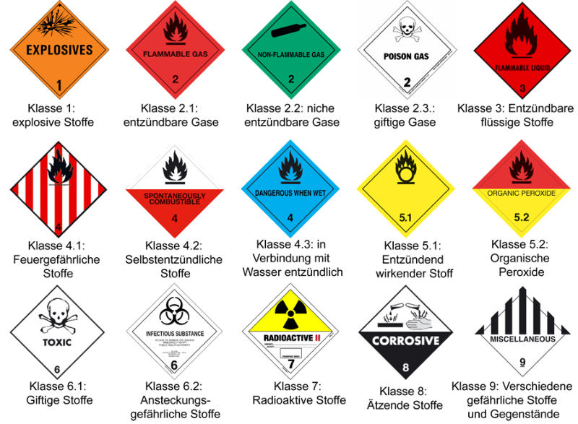
Gefahrensymbole

Slide 12
Was brauchen wir für eine Not Dekon Station
Folie
Strahlrohr
Wasserversorgung die nicht unterbrochen werden darf
Trage
Rettungsmaterial
Einweghandschuhe
Reserve AGT
Leinen

Slide 13
Vielen Dank für Eure Aufmerksamkeit

